Slide 1
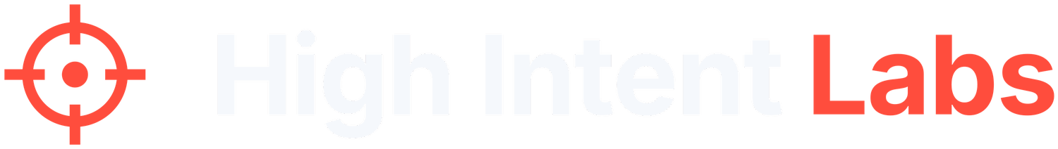
In 60 Minuten baust du deinen ersten KI-Agenten.
Kostenlos · live · praktisch. Danach weißt du, wie der Sprung vom KI-Nutzer zum KI-Bauer geht.

Slide 2
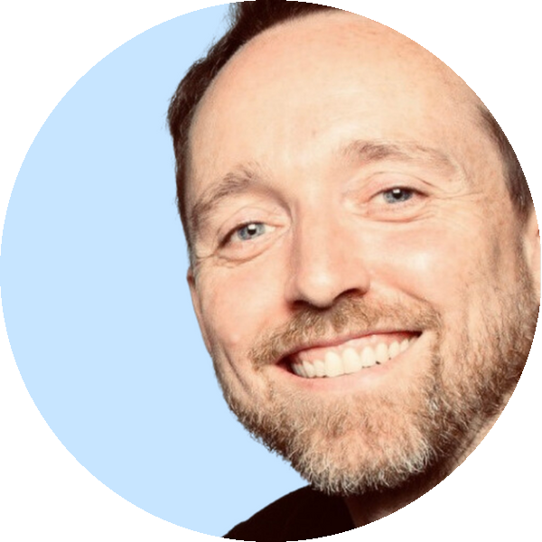
HIGH INTENT LABS · WEBINAR
Kurz zu mir
Nicolas Meibohm
High Intent Labs · Deutschland
Ich baue den QIMP High-Tech Incubator in Braunschweig mit auf und begleite Startups bei Go-to-Market und Fundraising. Davor Business Development bei der KI-Plattform Oxolo, Co-Founder von UUNO (2023 verkauft), und Jahre bei Axel Springer und BILD.
Das Wichtigste: ich baue jeden Tag selbst mit KI-Agenten. Genau das zeige ich dir hier.

Slide 3
WORUM ES HEUTE GEHT
KI benutzen ist nett. KI bauen verändert alles.
Der Unterschied ist nicht ChatGPT gegen ein besseres ChatGPT.
Der Unterschied ist, ob du mit einem Chatbot redest oder einem Agenten ein Ziel gibst und er sich den Weg selbst sucht.

Slide 4
DER UNTERSCHIED
Chatbot vs. Agent
CHATBOT
„Wie schneide ich die Zwiebeln?“
Eine Frage, eine Antwort. Du machst die eigentliche Arbeit.
EIN ZIEL, EIN AGENT
„Mach Abendessen.“
Du beschreibst das Ziel, der Agent findet den Weg: Kühlschrank checken, Rezept wählen, kochen, anrichten.

Slide 5
UNTER DER HAUBE
Was ein Agent ist
Gehirn:
LLM
Aktion:
Tools
DEIN
AGENT
Kontext &
Memory
Bei dir sind das zwei einfache Dateien: CLAUDE.md und MEMORY.md. Kein Code nötig.

Slide 6
WARUM DAS FÜR DICH ZÄHLT
Für CEOs, Founder und Senior Management
1
2
3
Hebel
Zeit
Vorsprung
Du delegierst Arbeit an Agenten, nicht nur an Menschen. Ein Mensch, die Wirkung eines kleinen Teams.
Wiederkehrende Arbeit läuft, während du schläfst. Du gewinnst deine Woche zurück.
Wer heute selbst baut, entscheidet nicht mehr nur über KI, sondern setzt sie ein, bevor es alle tun.

Slide 7
JETZT WIRD GEBAUT
Hände an die Tastatur.
Wir bauen gemeinsam etwas, das danach wirklich existiert.

Slide 8
DAS ZIEL
Am Ende ist das eine Superkraft.
Wer KI selbst bauen kann, ist heute nicht bei den 5%, sondern beim 1%.

Slide 9
Wie es weitergeht: die Kurse
Drei Live-Programme von High Intent Labs, je nach deiner Rolle.

Slide 10
KURS 1 · DACH
AI Agent Builder Academy
MIT NICO
Für: CEOs, Founder und Senior Management
• Von der ersten selbst gebauten App bis zu einem Team aus Agenten, das eigenständig arbeitet
• 4 Wochen, live, auf Deutsch. Freitags Session, dienstags Check-in, jede Woche ein echtes Ergebnis
• Am Ende hast du KI-Agenten, die für dich arbeiten, plus dein Zertifikat

Slide 11
KURS 2 · MARKETING
Der CMO-Kurs
MIT ALI
Für: CMOs und Marketing-Führungskräfte
• KI-Agenten für Content, Kampagnen und Analyse, statt einzelner ChatGPT-Prompts
• [Details von Ali: genaue Inhalte, Dauer, Termine ergänzen]
• Baue dir eine Marketing-Maschine, die mitdenkt

Slide 12
KURS 3 · PRODUKT
Der CPO-Kurs
MIT RAJI
Für: CPOs und Product-Führungskräfte
• KI-Agenten für Research, Specs und Roadmap, vom Nutzer-Signal bis zum Ticket
• [Details von Raji: genaue Inhalte, Dauer, Termine ergänzen]
• Vom Feature-Fabrik-Modus zu Produktentscheidungen mit KI-Rückenwind

Slide 13
SO LÄUFT ES
So läuft ein Kurs
4 Wochen
Freitags 16:00
live begleitet, in einer kleinen Kohorte
1 Stunde Live-Session mit Show & Tell
Dienstags 16:00
Zertifikat
lockerer Check-in, freiwillig
am Ende, plus echte Ergebnisse zum Vorzeigen

Slide 14
DEIN NÄCHSTER SCHRITT
Sichere dir deinen Platz.
Die nächste Kohorte ist bewusst klein. Start: [Datum].
Jetzt anmelden
[Luma-Link / Kontakt einsetzen]

